Slide 1
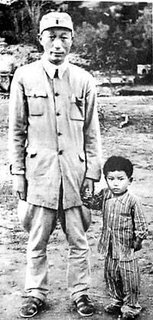
聂将军与日本小姑娘

Slide 2

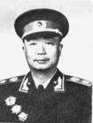
聂荣臻（1899~1992）： 四川省江津县人。中国无产阶级革命家、军事家，中国人民解放军创建人和领导人之一，一生功勋卓著。
聂荣臻

Slide 3

读准字音
niè zhēn sháo zhuài
聂荣臻 小勺 拽 着

Slide 4

选择正确的读音
拽（zhuài zuài ）着
拘束（shǔ shù）
数（shǔ shù）九
转（zhuǎn zhuàn）送
菩（bú pú）萨
看（kān kàn）守

Slide 5

残忍：狠毒。
惊恐：惊慌恐惧。
无辜：辜，罪。没罪的意思。
拘束：过分约束自己，显得不自然。
至仁至义：至，最。最仁爱，最讲正义。
有始有终：指人做事能坚持到底。

Slide 6

一、是第1自然段，
救孤女
二、是第2、3自然段，
照料孤女
三、是第4、5自然段，
送别孤女
四、是第6自然段，
孤女感谢救命恩人

Slide 7
救孤女
用“害”组词后填空，并说说你的理解
虽然敌人残忍地（ ）了我们无数的同胞，但这两个孩子是无辜的，她们也是战争的（ ）者。我们一定要好好地照料，决不能（ ）日本人民和他们的后代。

Slide 8

照料孤女

Slide 9
两个日本孤女很快被送到了指挥部。聂将军先抱起不满周岁的小妹妹，看到她的伤口包扎得很好，便马上让警卫员去老乡家给她找奶吃。然后，又慈爱地拉过那个大一些的女孩，亲切地问她叫什么名字。……聂将军见这孩子两眼里流露出惊恐的神色，就拿过一个洗干净的梨子，和蔼地说：“这梨洗干净了，吃吧！”……开饭的时间到了，聂将军把美穗子拉到怀
里，用小勺一口一口地给她喂饭。……
抱起
马上
找奶吃
慈爱地拉过
亲切
和
蔼
拉到怀 里
一口一口

Slide 10
聂将军见这孩子两眼流露出惊恐的神色，就拿过一个洗干净的梨子，和蔼地说：“这梨洗干净了，吃吧！”
这些语句从（ ）和（ ）两个方面是我们看出聂荣臻是一个（ ）的人（用上短文中的词语），我们可以感受到聂将军的（ ）和（ ）。
动作
语言
和善可亲
慈善心肠
宽厚襟怀

Slide 11
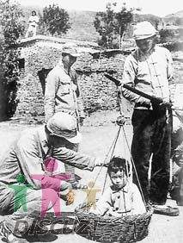
送别孤女

Slide 12
然而，激烈的战事不知何时才能结束，为了保证两个孩子的安全，聂将军决定把她们送回石家庄的日本指挥部去，让日方把孩子转送回国，交给她们的亲友。
为了保证两个孩子的安全

Slide 13

临行前的一天，聂将军和这两个孩子一起照了相。第二天，他派人挑着两个筐子，把这两个日本孤女送往石家庄。聂将军在筐里放了许多梨，留着孩子们路上吃。他还亲笔写了一封信给日军官兵，信中说：“中国人民决不以日本士兵及人民为仇敌……我八路军本着国际主义之精神，至仁至义，有始有终，必当为中华民族之生存与人类之永久和平而奋斗到底……”
决不以
至仁至义
有始有终

Slide 14
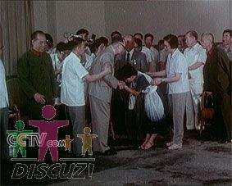
孤女感谢救命恩人

Slide 15
1980年5月29日，《人民日报》刊登了一位抗日老战士的文章《日本小姑娘，你在哪里？》，将这段故事公之于众，引起了热烈反响。日本媒体对聂将军在40年后还记挂着日本小姐妹十分感动，很快就找到当年的姐姐美穗子。就这样怀着激动与不安，美穗子全家在1980年7月10日坐上了飞往中国的航班，专程前来看望聂将军，感谢将军的救命之恩。这天他们终于在北京饭店相聚了……

Slide 16

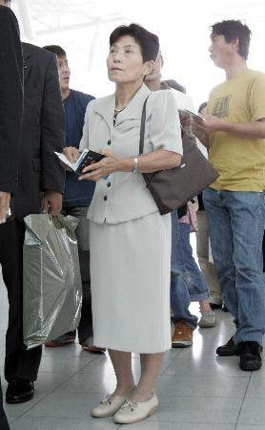
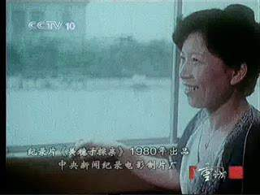
你能想象他们见面时的情景吗？
坐在前往北京饭店的车上，美穗子心潮澎湃……

Slide 17
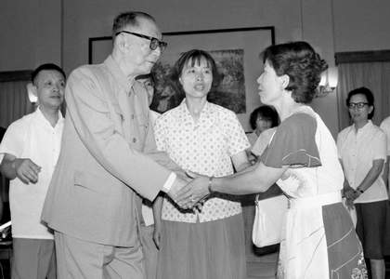
1980年7月14日，聂荣臻在北京人民大会堂亲切会见美穗子。

Slide 18
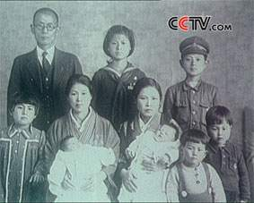

Slide 19
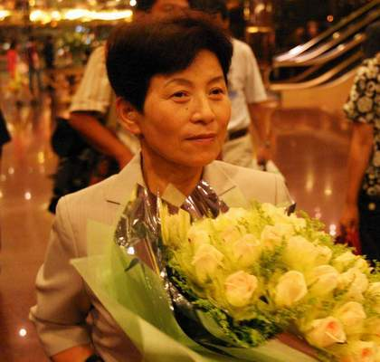
69岁的
美穗子
女士
第六次
“回家”

Slide 20
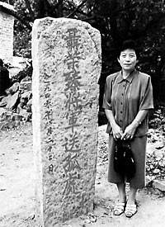
聂将军得知有两个日本孤女被八路军战士解救出来的消息后，立即叫人把孩子送到他那儿，并无微不至地关心她们。我们深切感受到聂将军对日本人民的深厚情谊，所以日本人民称聂将军是“活菩萨”，“中日友谊的使者”。

Slide 21

中心思想
反映了聂将军宽仁大义和中日人民深厚的友谊。
文章中心

